Slide 1
SSH / SCP

Slide 2
Content
- Sử dụng cơ bản
- Cơ chế hoạt động
- SSH sử dụng key
- Thay đổi SSH port

Slide 3
SSH
SSH là gì?
SSH (Secure Shell): giao thức hỗ trợ truy cập vào máy chủ từ xa thông qua mạng Internet một cách an toàn.
SSH thiết lập một kết nối được bảo mật bằng mật mã giữa hai bên (client và server), xác thực mỗi bên với bên còn lại, đồng thời chuyển các lệnh và xuất qua lại.
Thường giao tiếp qua cổng 22

Slide 4
SSH
SSH xác thực người dùng
SSH Password | SSH Key
Kiểm tra tên người dùng và mật khẩu, nếu đúng sẽ chấp thuận yêu cầu Ưu điểm: Thuận tiện cho người dùng Nhược điểm: Có thể bị tấn công vét cạn | Một cặp SSH Key: Public Key và Private Key được tạo trên máy tính Public Key được lưu trữ trên Server, Private Key được lưu trữ trên Client Ưu điểm: An toàn hơn so với SSH Password Nhược điểm: Private Key cần được lưu trữ trên các thiết bị được dùng để đăng nhập vào Server
Notes:
Khi bạn có ý định đăng nhập, máy chủ sẽ kiểm tra public key và sau đó tạo một chuỗi ngẫu nhiên và mã hóa nó bằng public key này. Tin nhắn mã hóa này chỉ có thể được giải mã bằng private key có liên kết.
Máy chủ sẽ gửi tin nhắn đã mã hóa này đến máy tính của bạn. Khi nhận được tin nhắn, máy tính sẽ giải mã nó bằng private key và gửi tin nhắn này trở lại máy chủ. Nếu tất cả đều khớp, bạn sẽ được thông qua.

Slide 5
SSH
SSH Key hoạt động như thế nào? Tìm hiểu về SSH Key.
Một cặp SSH Key: Public Key và Private Key.
Thông tin của Public Key sẽ được lưu trữ trong ~/.ssh/authorized_keys
Public Key được dùng để mã hóa dữ liệu, và dữ liệu đó sẽ được giải mã bởi Private Key của người dùng
Notes:
Một cặp SSH Key: Public Key và Private Key được tạo trên máy tính.
Public Key được lưu trữ trên Server, Private Key được lưu trữ trên Client

Slide 6
SSH
Kết nối SSH tới Server:
ssh <username>@<ip_server>
VD: ssh toe@192.168.1.125
Nếu cổng kết nối khác 22, thì sử dụng tham số -p:
ssh –p <port> <username>@<ip_server>
VD: ssh –p 2000 toe@192.169.1.125

Slide 7
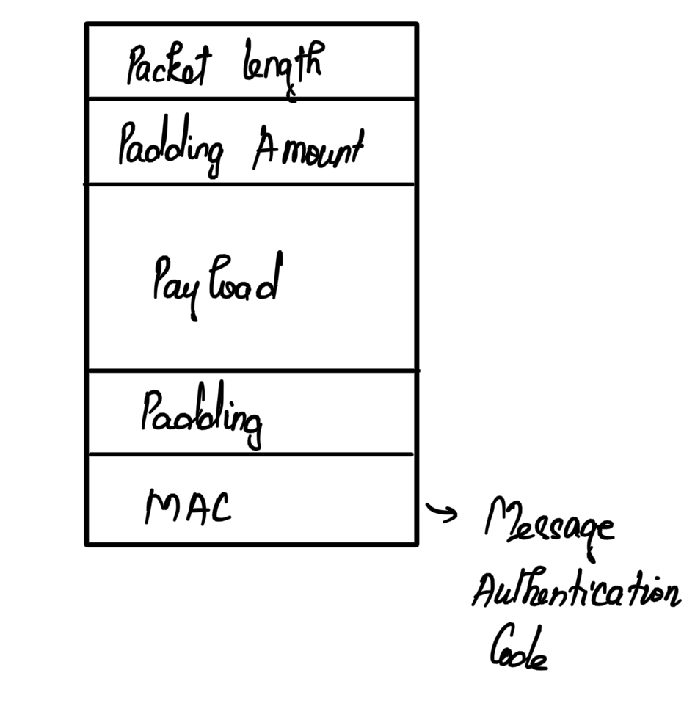
SSH
SSH hoạt động như thế nào?
SSH chia dữ liệu thành nhiều gói tin.
Packet Length: cho biết dung lượng của gói tin
Padding Amount: cho biết có bao nhiêu phần đệm.
Payload: dữ liệu.
Padding: là các byte ngẫu nhiên
Message Authentication Code: để có thể chắc chắn dữ liệu chưa bị giả mạo.
Notes:
Packet Length: cho biết gói có dung lượng như thế nào.
Padding Amount: cho biết có bao nhiêu phần đệm.
Payload: dữ liệu.
Padding: là các byte ngẫu nhiên không có nghĩa gì cả nhưng được mã hóa cùng với payload để khiến việc phát hiện dữ liệu trở nên khó khăn hơn vì đã ném vào dữ liệu bổ sung ngẫu nhiên này.
Message Authentication Code: để có thể chắc chắn dữ liệu chưa bị giả mạo.

Slide 8
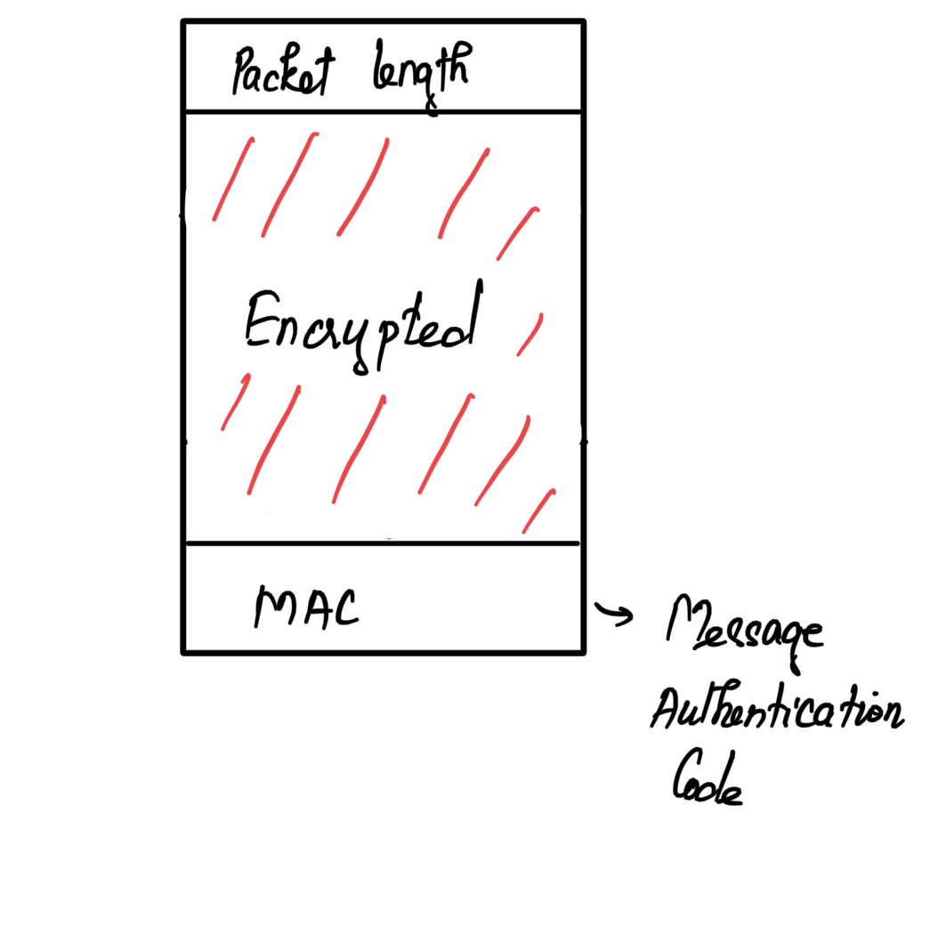
SSH
SSH hoạt động như thế nào?
Payload cũng có thể được nén bằng các thuật toán nén tiêu chuẩn.
Packet sau đó được gửi đến server. Server giải mã gói tin và giải nén payload để trích xuất dữ liệu.
Notes:
Payload cũng có thể được nén bằng các thuật toán nén tiêu chuẩn. Toàn bộ packet, không bao gồm độ dài và mã xác thực, sau đó được mã hóa.
Packet sau đó được gửi đến server. Server giải mã gói tin và giải nén payload để trích xuất dữ liệu. Quá trình tương tự được thực hiện cho mọi gói được gửi qua connection.

Slide 9
Các kỹ thuật mã hóa trong SSH
Để giữ an toàn cho SSH, SSH sử dụng ba loại kỹ thuật thao tác dữ liệu khác nhau tại các điểm khác nhau trong quá trình truyền.
Ba kỹ thuật được sử dụng trong SSH là:
- Symmetrical Encryption
- Asymmetrical Encryption
- Hashing

Slide 10
Các kỹ thuật mã hóa trong SSH
Để giữ an toàn cho SSH, SSH sử dụng ba loại kỹ thuật thao tác dữ liệu khác nhau tại các điểm khác nhau trong quá trình truyền.
Ba kỹ thuật được sử dụng trong SSH là:
- Symmetrical Encryption
- Asymmetrical Encryption
- Hashing

Slide 11
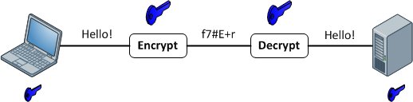
Các kỹ thuật mã hóa trong SSH
Symmetrical Encryption (Mã hóa đối xứng)
Symmetrical encryption là loại mã hóa trong đó chỉ có một khóa (secret key) được sử dụng để vừa mã hóa vừa giải mã thông tin ở cả trên client và server.
Notes:
Symmetric encryption là một dạng mã hóa sử dụng secret key (chìa khóa bí mật) ở cả 2 chiều mã hóa và giải mã tin nhắn bởi cả host và client. Điều này có nghĩa là bất kỳ ai nắm được khóa đều có thể giải mã tin nhắn trong quá trình chuyền.
Nguyên tắc hoạt động của Symmetrical Encryption là cả client và server tạo chung một key bí mật và key đó không được tiết lộ cho bên thứ ba. Quá trình tạo symmetric key được thực hiện bởi key exchange algorithm. Key đó được dùng như chìa khóa mã hóa cho cả hai đầu kết nối.
Điều khiến cho thuật toán này an toàn là vì key không được truyền giữa client và host. Thay vào đó, cả 2 máy tính chia sẽ thông tin chung và sau đó sử dụng chúng để tính ra khóa bí mật. Vì vậy, kể cả có máy khác bắt được thông tin chung, nó cũng không thể tính ra key bí mật vì không biết được thuật toán tạo key.

Slide 12
Các kỹ thuật mã hóa trong SSH
Asymmetrical Encrytion (Mã hóa bất đối xứng)
Là một phương thức mã hóa không đối xứng được sử dụng trong SSH để bảo vệ đăng nhập và xác thực người dùng.
Hashing: Dùng để bảo đảm tính toàn vẹn trong quá trình truyền tải và xác thực
Notes:
Xác thực và đăng nhập: Khi bạn cố gắng kết nối với máy chủ từ xa, máy chủ sẽ gửi một thử
thách đến máy client. Máy client sử dụng
khóa bí mật để giải mã thử thách và gửi lại kết quả. Nếu máy chủ xác minh rằng máy client
có khóa bí mật và có thể giải mã chính xác, quá trình xác thực thành công và bạn được đăng nhập vào máy chủ.
Khóa bí mật luôn nằm trên máy client và không bao giờ được tiết lộ cho bất kỳ ai khác, bao gồm cả máy chủ.
Chức năng chính của khóa
bí mật là để xác thực bạn với máy chủ từ xa và không nên bao giờ rơi vào tay của kẻ khác.

Slide 13
Thực hành: Sử dụng SSH Key
Bước 1: Tạo SSH Key: ssh-keygen
Nơi lưu trữ key. Private key Sẽ được gọi là id_rsa còn Public key là id_rsa.pub, cả 2 được lưu vào thư mực ~/.ssh
Bước 2: Copy SSH Public Key cho Server
Sử dụng: ssh-copy-id toe@192.168.1.125
Tự động kết nối tới tài khoản và copy Key public ~/.ssh/id_rsa.pub vào file trên server ~/.ssh/toe/authorized_keys/
Bước 3: Xác thực bằng SSH Key: Có thể đăng nhập vào Server mà không cần dùng mật khẩu

Slide 14
Thực hành: Thay đổi Port
Bước 1: Sửa tệp cấu hình SSH thông qua tệp /etc/ssh/sshd_config
sudo vi /etc/ssh/sshd_config
Bước 2: Tìm dòng #Port 22, bỏ dấu # sửa thành cổng mong muốn, ví dụ: Port 2345
Bước 3: Lưu tệp và khởi động lại dịch vụ SSH:
sudo service ssh restart
Bước 4: Sau khi thay đổi, để kết nối với máy chủ: ssh –p 2345 toe@192.168.1.100

